Slide 1
商业策略 2022冬
创业案例分享
中式快餐品牌运营——甘其食案例分析
郭柳嶠 22221358
2022 / 12 / 27

Slide 2
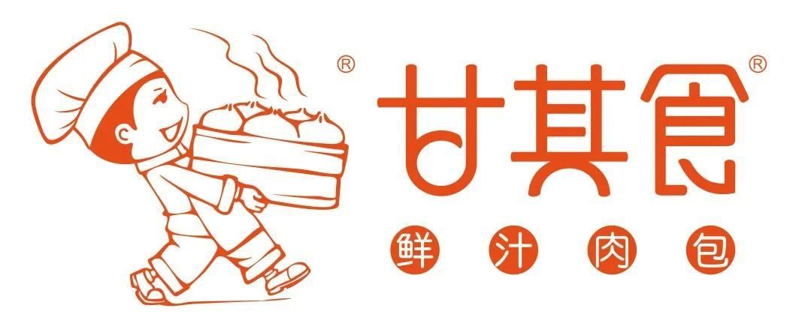

Slide 3
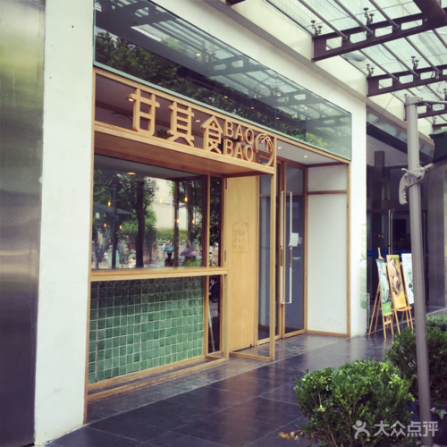
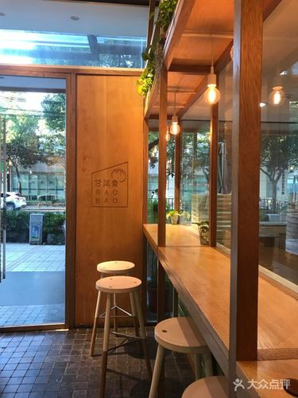
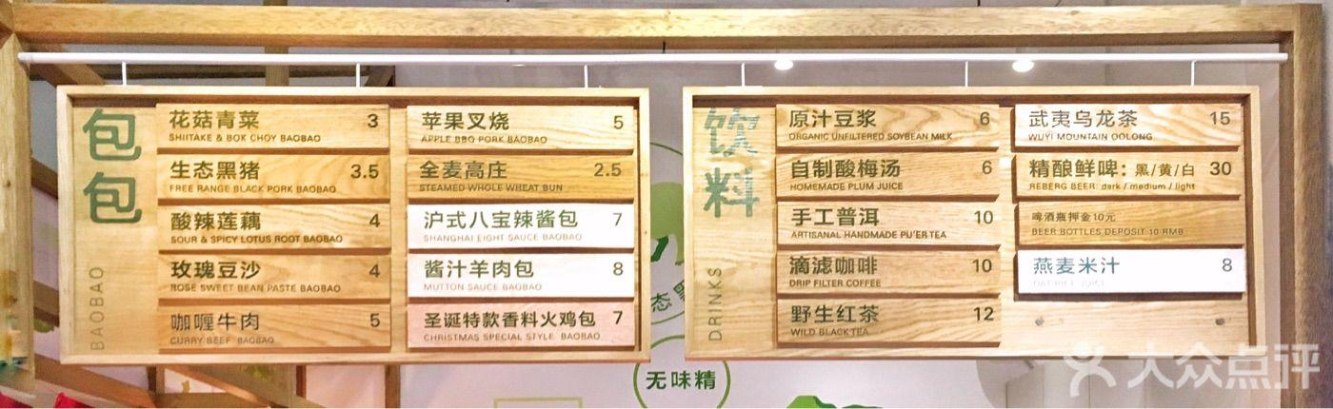
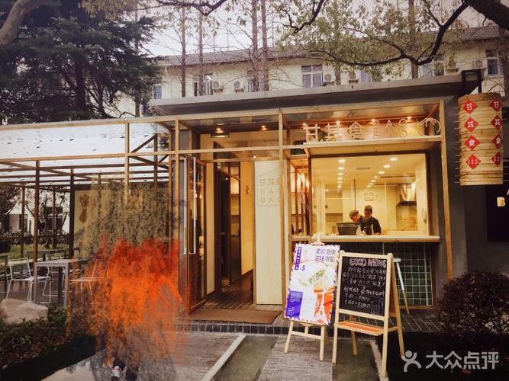
背景
background
定位: 中式传统快餐连锁
特征: 包子的品牌运营和制作标准化
--注重原材料的选取、食品加工工艺以及生产过程的卫生条件，以求为消费者带来更有品质的就餐体验
市场背景: 截止2013年底,经过四年的发展,杭州门从20家增至100余家，销售额从3000多万增至1亿多元，品牌价值也由4800万元上升到近3亿元
甘其食人均客单价在8.5元-9元之间，一个包子的毛利率为60%，单个门店的日均客单量为400单，每天的营业额为3400元-3600元。以日均营业额3500元来算，全年营业额约为127.75万元，全年利润约为76.65万元。（据甘其食二代店加盟手册介绍，投资一家二代店约16万，保守估计，回报周期约6个月

Slide 4
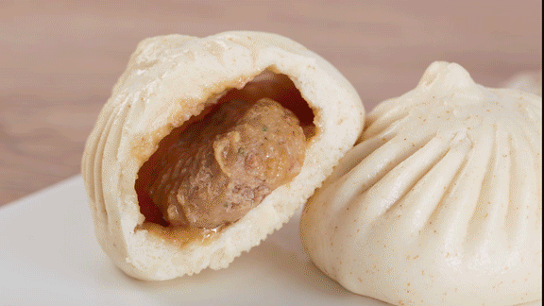
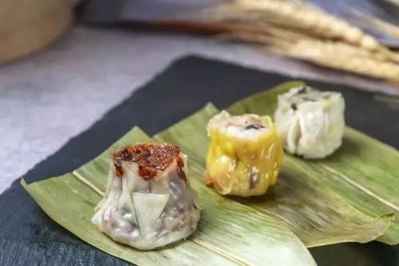
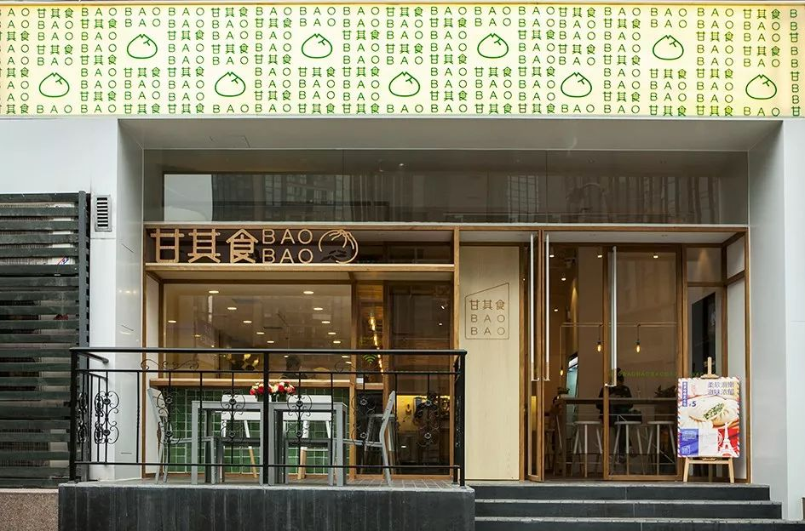
分析
analysis
主要产品: 包子类 / 豆浆饮品类 / 花卷类 / 馒头类 / 粥品类
目标客户:
注重食物品质,看重材料及生产过程卫生、高级的客户
在早餐上追求时尚、精致且有购买力的客户
认可“甘其食“品牌的客户
客群细分:
在校学生
较高收入的工薪阶层
将包子与家乡联系在一起的华人华侨
赶时间的年轻人
对食品安全有较高要求的人
成本结构:
门店租金
人力成本
原材料采购
营销宣传
慈善活动
物流成本
产品开发与改良
员工培训

Slide 5
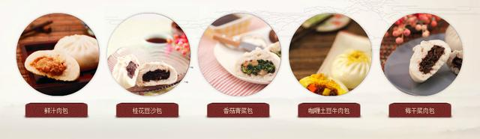
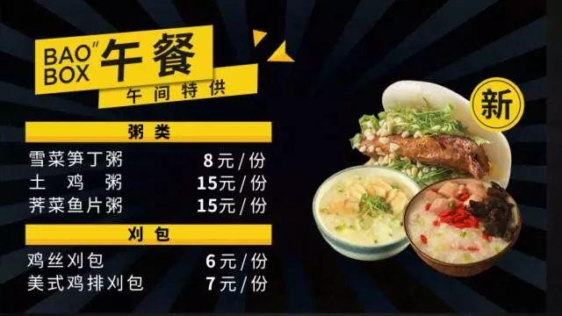
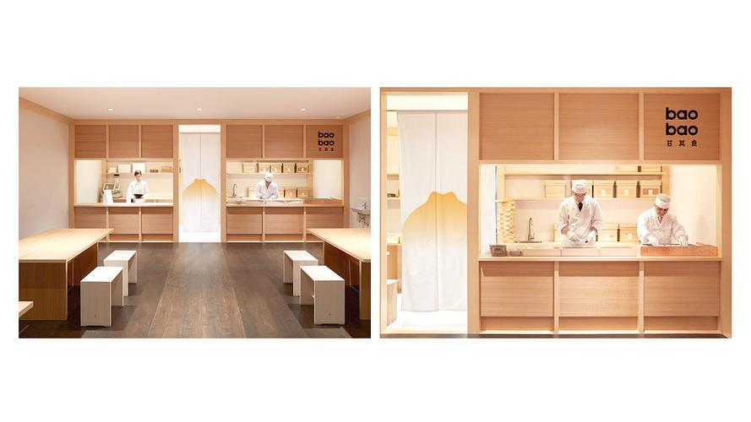
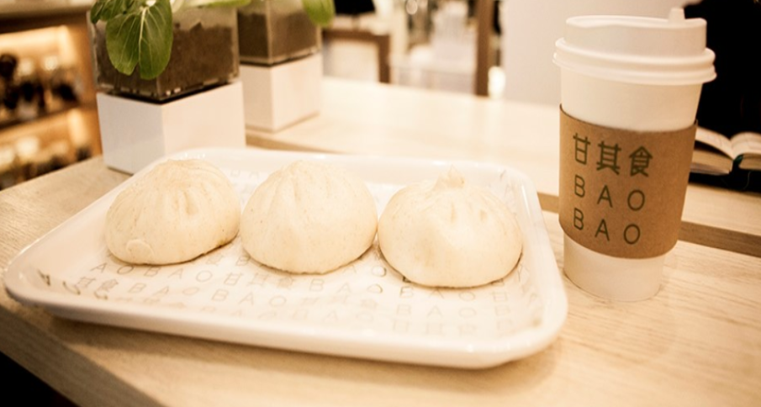
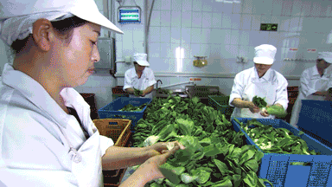
分析
analysis
包子赛道的困境
利润太低难以专注
——包子本身客单价低, 加上包子本身需要发酵, 冷冻过后品质降低, 单做包子很难生存
解决方案>>
1. 保持产品创新, 推出”5款明星产品+1款新品”的模式,根据时令、季节推出新的产品,满足客户口味和好奇心
2. 产品外延, 粥、烧麦、各类卷包都可以作为菜单的拓展
品控、经营、客户体验难以保持一致
——连锁店的共性问题: 人才建设、产品质量控制、品牌维护等
解决方案>>
制定产品的标准化制作流程, 员工培训, 供应商的质量把控
消费者对于包子的价值认知偏低
解决方案>>
通过门店装修、包装设计、优质服务等手段树立高端的包子品牌形象

Slide 6
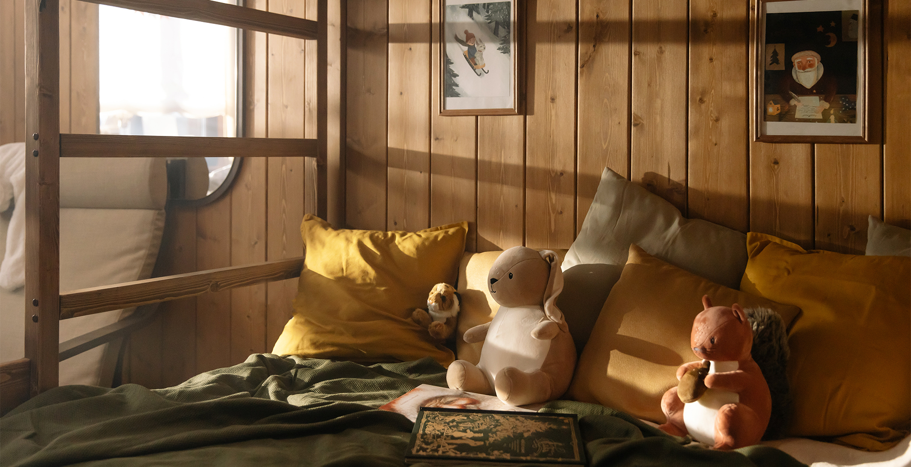

图易
EasyToy
一 打 造 国 内 最 大 的 毛 绒 玩 具 创 意 众 包 平 台 一

Slide 7
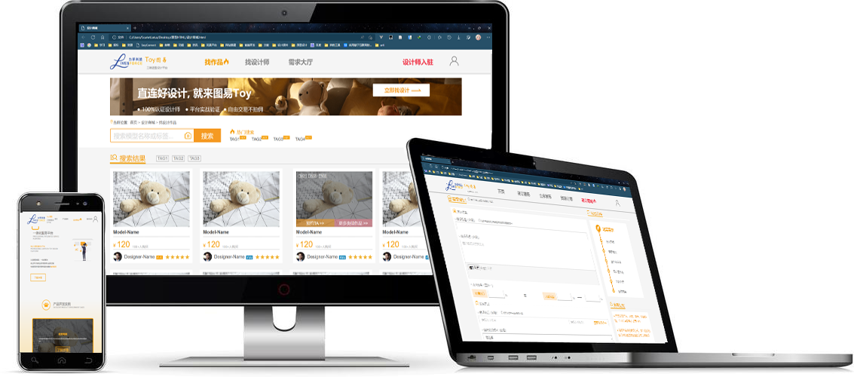
TOYCAD.COM
玩 具 设 计 众 包 平 台
连 接 客 户 & 设 计 师
在 线 获 取 创 意
降 低 设 计 门 槛

Slide 8

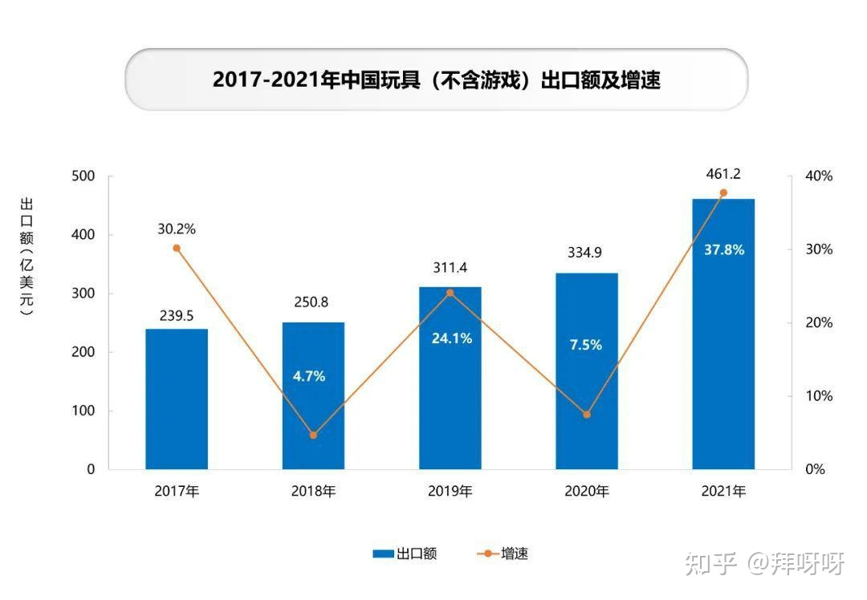
行业背景
Background
海内外市场发展态势良好
国内玩具产品主要包括毛绒玩具、积木玩具、电子玩具、公仔玩偶、木制玩具、金属玩具、皮制玩具、儿童汽车及其他杂项玩具，其中又以毛绒玩具最为畅销。
国内行业规模稳定增长
目前，我国毛绒玩具产地主要集中在江苏、广东、山东、河北等地。2016年我国毛绒玩具制造业企业数量6900家，行业从业人员26.41万人，资产规模315.16亿元；2018年毛绒玩具企业数量达7000家，行业从业人员约30万人，资产规模近360亿元；2021年毛绒玩具企业数量达7100家，资产规模近366亿元。
对外出口稳定恢复
后疫情时代下，我国毛绒玩具行业的出口贸易仍保持着良好的发展态势。主要出口市场是美国、英国、日本等国，例如，2021年对美国出口额85.7亿美元，比上年增长6.8%，占我国出口总额的25.6%。

Slide 9

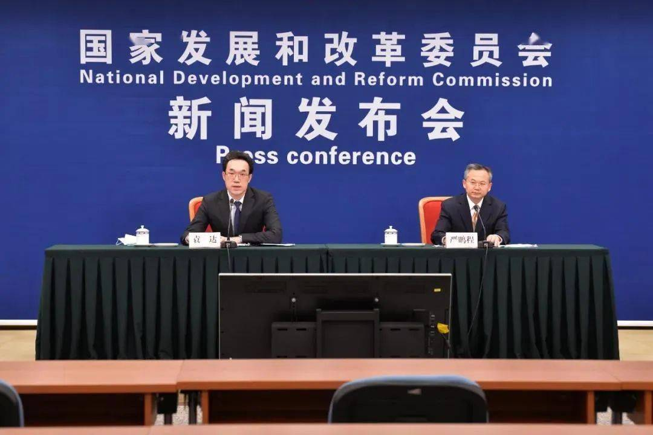
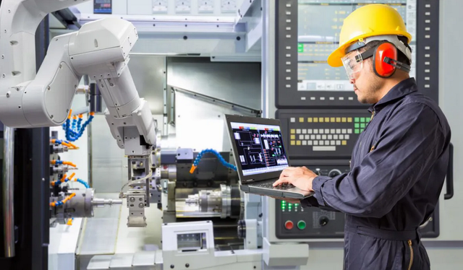
政策背景
Background
相关政策助力制造业转型升级
《“十四五”智能制造发展规划》中明确了四大重点任务，包括加快系统创新，增强融合发展新动能；深化推广应用，开拓转型升级新路径；加强自主供给，壮大产业体系新优势；夯实基础支撑，构筑智能制造新保障。这表明制造业的转型升级已经上升到国家战略层面
国家发展改革委会同有关方面出台了《关于加快推动制造服务业高质量发展的意见》，提出6个发展方向、9大专项行动和重点工程以及7项保障措施，意在加快提升面向制造业的专业化、社会化、综合性服务能力，有效引导制造业价值链攀升，实现高质量发展。这意味着玩具制造产业将迎来新的增长
未来两年，将是《中国制造二〇二五》战略建设的重要机遇期，玩具产业可借助制造产业整体升级的“东风”，进一步向高端产业链靠拢，潜力巨大

Slide 10
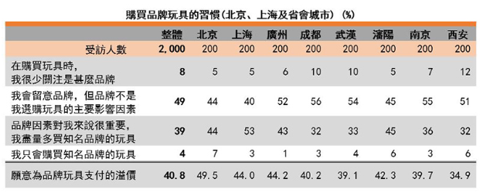
现存困境
Dilemma
现有的设计模式难以适应市场需求
旧的玩具设计模式：
设计 -
原料 -
制造 -
销售
传统的玩具产品模式偏向于精细化分工以实现生产效能最大化，然而，区隔明显的分工在为产业链的各个价值增值点铸造了壁垒的同时，也阻断了数据的流通：设计者不清楚消费市场的偏好
分工模式
新设计模式：直连客户DTC (Direct To Consumer)
设计 -
平台/商城 -
消费者（个人/厂家）
现有劣势：
技术能力不足
——部分玩具企业仍然是是劳动密集型企业，设计、开版均依靠设计师手动完成，玩具的开版和算料过程均易存在误差，玩具的质量难以保证
设计创意匮乏
——设计创意有限，难以设计出高外观附加值的玩具作品
品牌意识淡薄，竞争力不强
——企业品牌意识不强，长期习惯于直接加工外商设计好形象的玩具产品，当地企业只代工 (即加工贸易 )，不参与到玩具的设计、销售等环节，只能赚取少量的加工费用
新市场需求：
消费者的消费观念发生变化，形成品牌意识
——家长选购玩具时，认为知名品牌的玩具品质监管更严格，质量更高
消费者对玩具的品质有更高的要求
——家长们愿意为更安全、更多功能以及更能协助孩子学习的玩具支付较高的价格

Slide 11
产品服务
Service
图易玩具设计平台能做什么
To B
创意众包
01
通过竞赛式众包获取海量的创意设计作品，为厂家的玩具蓝图提供原型
To B
对接计算机辅助设计
02
完美对接玩具CAD软件 ，软件导出的模型可直接在平台分享或进行出售
图易玩具设计平台
To B
自由交易平台
03
降低交易壁垒，推广自主品牌的设计作品，加强自主品牌建设力度，提升设计产品的经济附加值
To C
创意获取/创意落地
04
个人消费者可在平台购买获取精彩的创意作品，也可以联系设计师单独定制玩具；个人设计师可以借助平台对接厂家，实现创意想法的快速落地

Slide 12
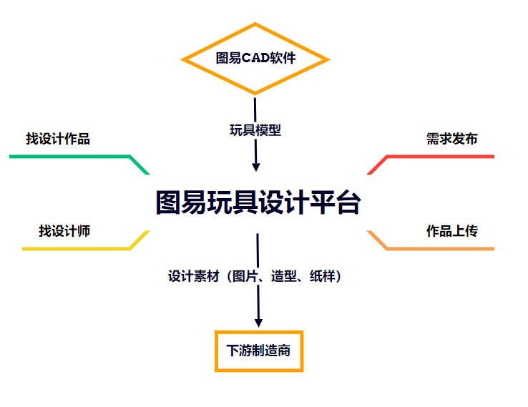
产品服务
Service
平台业务流程
需求分析：
自有的设计能力不足，需要获取创意
已有创意想法，但没有设计条件使其实现
寻找合适的设计人才
设计素材格式不统一，设计图纸难以进行标准化的开版、算料
设计师发挥创意，赚取报酬&自我实现
核心业务模式：
对接 + 自营

Slide 13
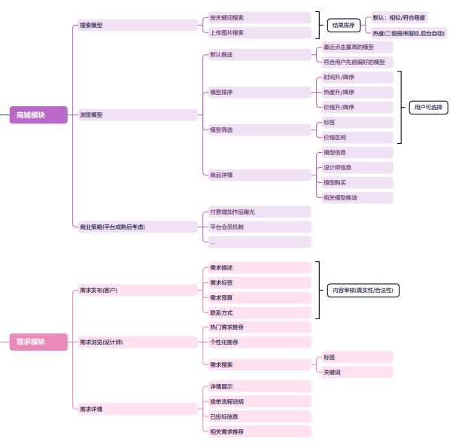
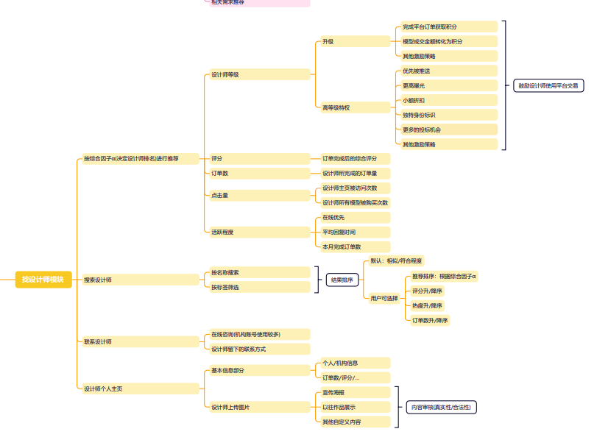
产品服务
Service
平台业务逻辑图（部分）

Slide 14
市场分析
Market
产品市场分析
个人消费者
客户
—— 个人消费者可在平台获取心仪的玩具模型资源，后续自行修改或联系厂家定制
玩具制造商
—— 针对设计能力不足的玩具厂家，提供创意外包服务
平台用户
个人设计师
—— 个人设计师可通过图易软件设计玩具模型，后续在平台上出售；或是直接通过平台与玩具厂商建立合作
设计机构
设计师
—— 专业设计机构可在平台接包，推广自有设计作品，提升设计知名度
玩具制造商
—— 设计实力较强的玩具厂家，通过平台进一步推广自主品牌的设计作品，树立高端品牌形象
市场切入时间准
—— 随着需求的日益提升，我国“众包”行业收入规模逐年走高，按照复合增长走势将呈“J”型指数型增长。预测到2025年，整个众包行业收入规模将达到120.4千亿，具有可观的市场前景
产品功能丰富 满足用户多元需求
—— 完美对接众包发包方与接包方，解决双方的需求点，提供玩具产品一体化解决方案

Slide 15
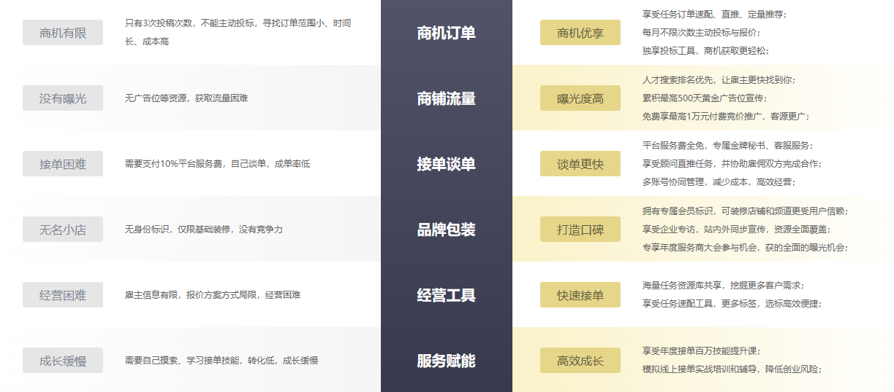
商业模式
Business
产品商业模式分析
价格策略：渗透策略 + 差异化服务
将用户划分普通用户和会员用户，对普通用户免费开放使用，吸引新客，扩大平台规模；对会员用户收取会员费用，为其提供额外的优质服务
引导用户转化的增值服务：

